Slide 1

Gjennomgang av resultatene fra spørreundersøkelsen for
Det odontologiske fakultet – allmøte, 23. april, 2024

Slide 2

Agenda
ARK
Informasjon om OD-Med utredningen
Eventuelt

Slide 3
Svarprosent
UiO: 70,9
OD: 50,4 (inkludert 20% stillinger)
IKO: 44,5
IOB: 69,8
Fak adm 85,0

Slide 4
Innledning
Rapporten sier ikke så mye, det viktige er diskusjonen som kommer nå, og hvordan vi utformer og følger opp bevarings- og forbedringspunkter
Vi må fokusere, og ta tak i det viktigste først
Enheter uten egen rapport, skal også utforme tiltak – lederne har fått opplæring
Bedriftshelsetjenesten og eksterne ressurspersoner kan bistå ved behov
Vi trenger din deltagelse!
Ja, det nytter!

Slide 5
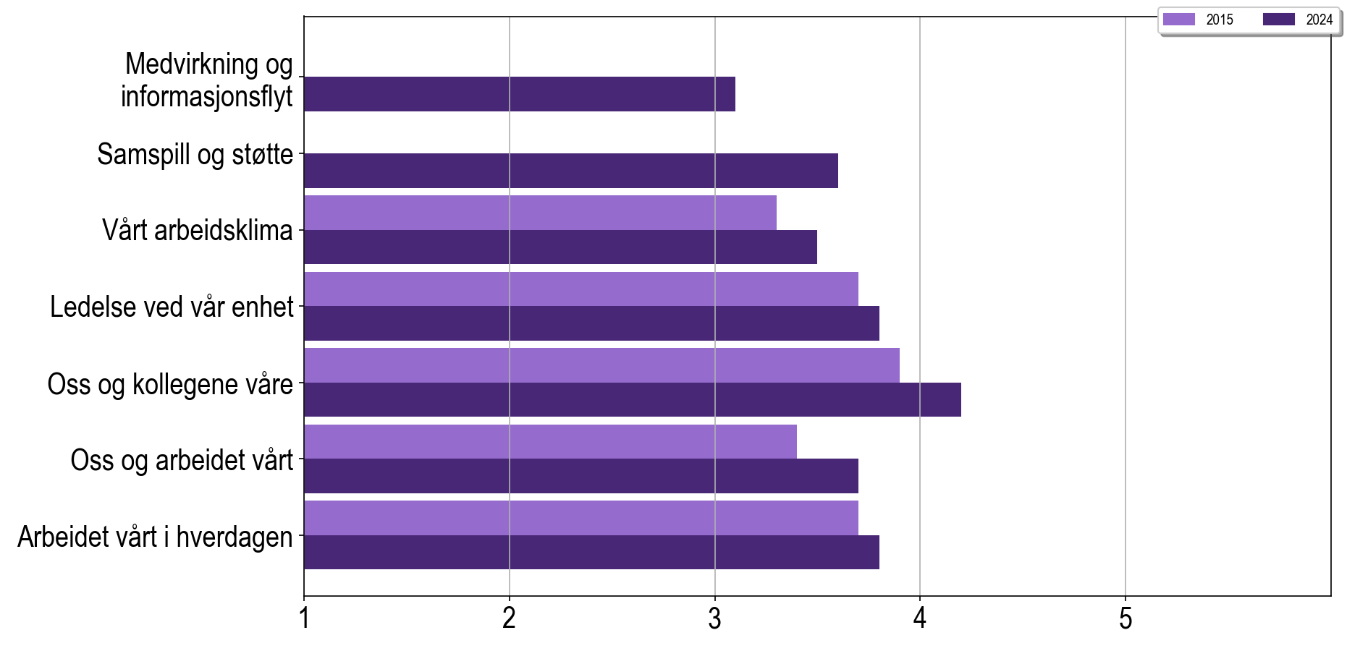
Hva har skjedd siden sist og hvorfor?
Notes:
På denne sliden ser dere en oversikt over de tiltaksnivåene som kartlegges i arbeidsmiljøundersøkelsen. Mer detaljer om hva som har blitt målt innenfor de forskjellige nivåene kommer på de påfølgende lysbildene.

Slide 6
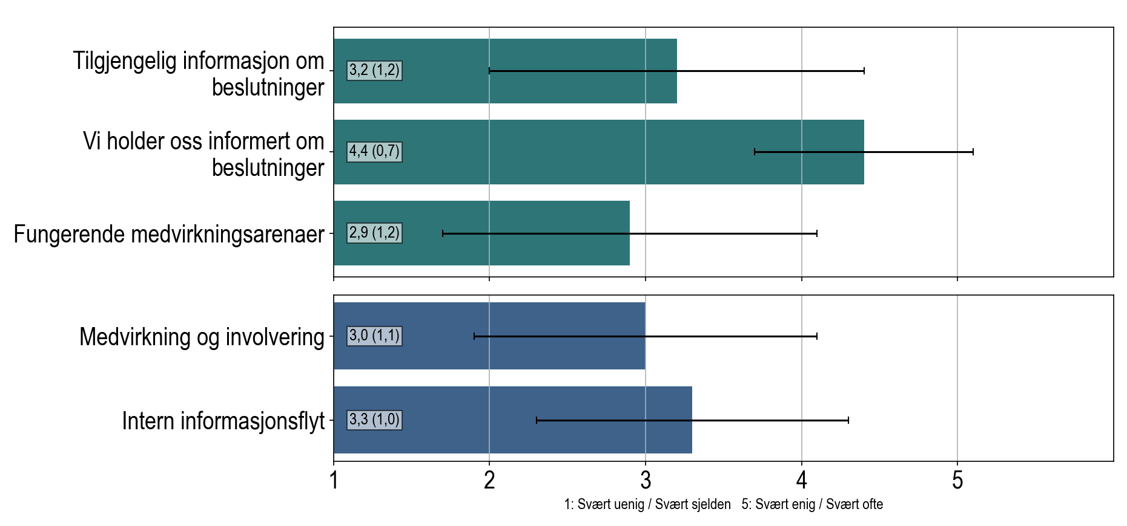
Medvirkning og informasjonsflyt
Notes:
Informasjon om variablene på denne figuren:
Tilgjengelig informasjon om beslutninger
Ved min enhet er det enkelt å holde seg informert om viktige beslutninger som gjelder mitt arbeid: 3,2(1,2) 1: Svært sjelden - 5: Svært ofte
Vi holder oss informert om beslutninger
Jeg forsøker å holde meg informert om viktige beslutninger som gjelder mitt arbeid: 4,4(0,7) 1: Svært sjelden - 5: Svært ofte
Fungerende medvirkningsarenaer
... har vi fungerende arenaer for å medvirke i beslutninger som påvirker arbeidet: 2,9(1,2) 1: Svært uenig - 5: Svært enig
Medvirkning og involvering: 3,0(1,1), er en skalavariabel basert på:
... oppmuntres vi til å være delaktige når viktige beslutninger skal tas: 3,1(1,3) 1: Svært uenig - 5: Svært enig
... oppmuntres vi til å uttale oss om planlagte beslutninger som berører vårt arbeid: 3,2(1,3) 1: Svært uenig - 5: Svært enig
... er det bare ledelsen som er involvert i viktige beslutninger (R)*: 2,5(1,3) 1: Svært uenig - 5: Svært enig
Intern informasjonsflyt: 3,3(1,0), er en skalavariabel basert på:
... er det enkelt å finne informasjonen jeg trenger for å gjøre arbeidet mitt: 3,3(1,0) 1: Svært uenig - 5: Svært enig
... har vi gode rutiner for intern informasjonsflyt: 3,0(1,2) 1: Svært uenig - 5: Svært enig
... er det rom for å si ifra om hva jeg trenger for å gjøre arbeidet mitt: 3,7(1,2) 1: Svært uenig - 5: Svært enig

Slide 7
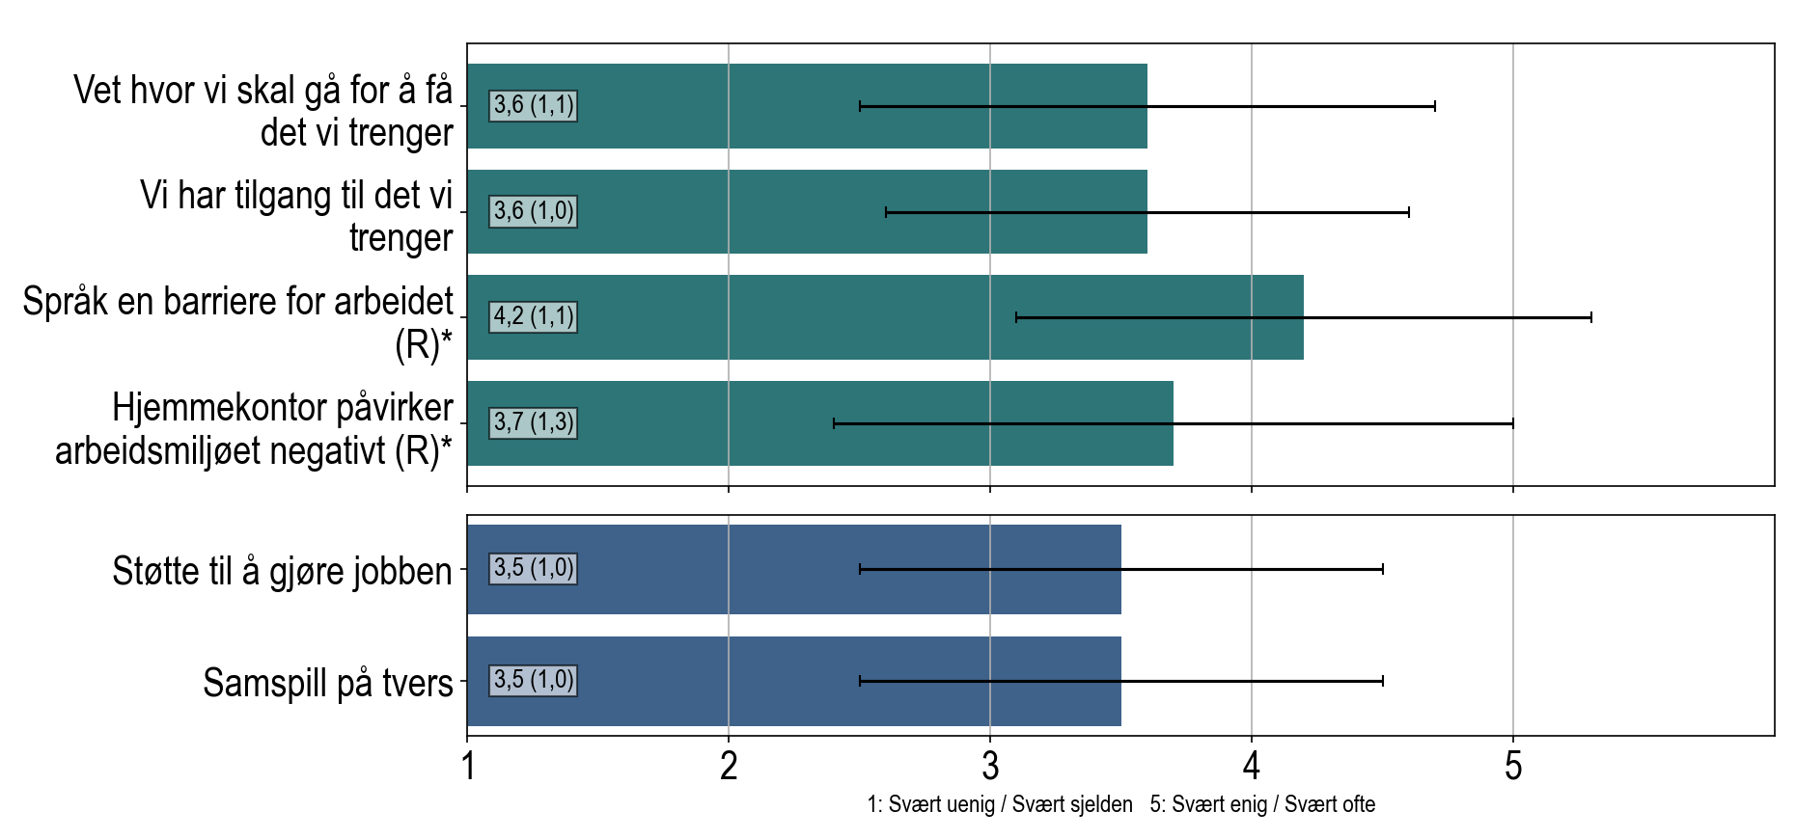
Samspill og støtte
Notes:
* Dette er spørsmål som opprinnelig var negativt formulert, men er her snudd, slik at en høyere skåre representerer et positivt resultat
Informasjon om variablene på denne figuren:
Vet hvor vi skal gå for å få det vi trenger
... vet jeg hvor jeg skal henvende meg, for å få tilgang til det jeg trenger: 3,6(1,1) 1: Svært sjelden - 5: Svært ofte
Vi har tilgang til det vi trenger
... har jeg tilgang til det jeg trenger: 3,6(1,0) 1: Svært sjelden - 5: Svært ofte
Språk en barriere for arbeidet (R)*
Ved min enhet er språk en barriere i planlegging og gjennomføring av arbeidet (R)*: 4,2(1,1) 1: Svært uenig - 5: Svært enig
Hjemmekontor påvirker arbeidsmiljøet negativt (R)*
Bruk av hjemmekontor påvirker arbeidsmiljøet negativt ved min enhet (R)*: 3,7(1,3) 1: Svært uenig - 5: Svært enig
Støtte til å gjøre jobben: 3,5(1,0), er en skalavariabel basert på:
... får jeg den administrative støtten jeg trenger: 3,5(1,1) 1: Svært sjelden - 5: Svært ofte
... får jeg den tekniske støtten jeg trenger: 3,5(1,2) 1: Svært sjelden - 5: Svært ofte
Samspill på tvers: 3,5(1,0), er en skalavariabel basert på:
Samspillet mellom UN og AD fungerer godt ved vår enhet: 3,4(1,1) 1: Svært uenig - 5: Svært enig
Samspillet mellom UN og ST fungerer godt ved vår enhet: 3,5(1,0) 1: Svært uenig - 5: Svært enig
Samspillet mellom AD og ST fungerer godt ved vår enhet: 3,5(1,0) 1: Svært uenig - 5: Svært enig

Slide 8
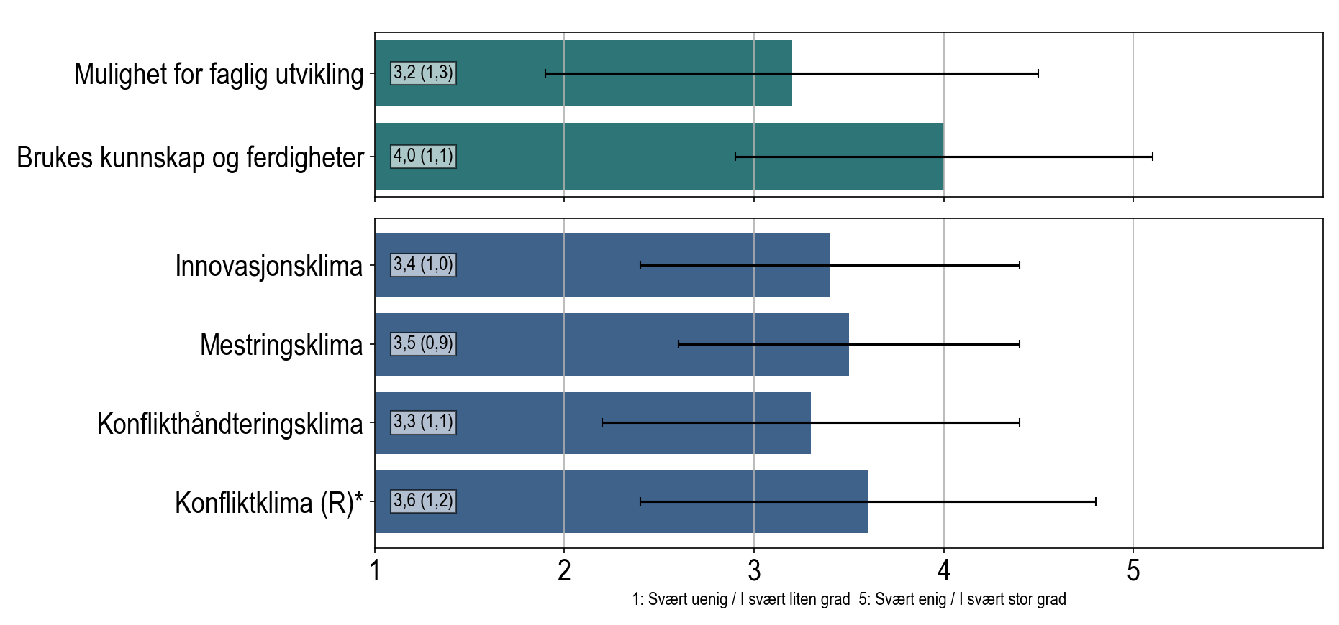
Vårt arbeidsklima
Notes:
* Dette er spørsmål som opprinnelig var negativt formulert, men er her snudd, slik at en høyere skåre representerer et positivt resultat
Informasjon om variablene på denne figuren:
Mulighet for faglig utvikling
... har jeg gode muligheter til å utvikle meg faglig i arbeidet: 3,2(1,3) 1: Svært uenig - 5: Svært enig
Brukes kunnskap og ferdigheter
... får jeg brukt min kunnskap og mine ferdigheter i arbeidet: 4,0(1,1) 1: Svært uenig - 5: Svært enig
Innovasjonsklima: 3,4(1,0), er en skalavariabel basert på:
... er det ingen som hører på nye forslag og ideer (R)*: 3,6(1,1) 1: Svært uenig - 5: Svært enig
... er vi fleksible og åpne for nye ideer: 3,4(1,1) 1: Svært uenig - 5: Svært enig
... er vi åpne for og tilpasser oss til forandringer: 3,2(1,1) 1: Svært uenig - 5: Svært enig
Mestringsklima: 3,5(0,9), er en skalavariabel basert på:
... prioriteres læring og utvikling: 3,3(1,2) 1: Svært uenig - 5: Svært enig
... deler vi ideer og kunnskap med hverandre: 3,7(1,1) 1: Svært uenig - 5: Svært enig
... er det rom for å prøve ut nye måter å jobbe på: 3,4(1,0) 1: Svært uenig - 5: Svært enig
Konflikthåndteringsklima: 3,3(1,1), er en skalavariabel basert på:
... tas uregelmessigheter opp med den det gjelder: 3,4(1,2) 1: Svært uenig - 5: Svært enig
... tar ledelsen tak i problemer med en gang de oppstår: 3,1(1,3) 1: Svært uenig - 5: Svært enig
... tas vanskelige ting opp med en gang de oppstår: 3,3(1,2) 1: Svært uenig - 5: Svært enig
... opplever jeg at det er trygt å si ifra dersom det oppstår uønskede hendelser: 3,6(1,3) 1: Svært uenig - 5: Svært enig
Konfliktklima (R)*: 3,6(1,2), er en skalavariabel basert på:
... gjør maktkamper det vanskelig å få arbeidet gjort (R)*: 3,6(1,3) 1: I svært liten grad - 5: I svært stor grad
... forsures arbeidsmiljøet av intriger (R)*: 3,6(1,3) 1: I svært liten grad - 5: I svært stor grad
... er det mye spenninger på grunn av prestisje (R)*: 3,5(1,3) 1: I svært liten grad - 5: I svært stor grad

Slide 9
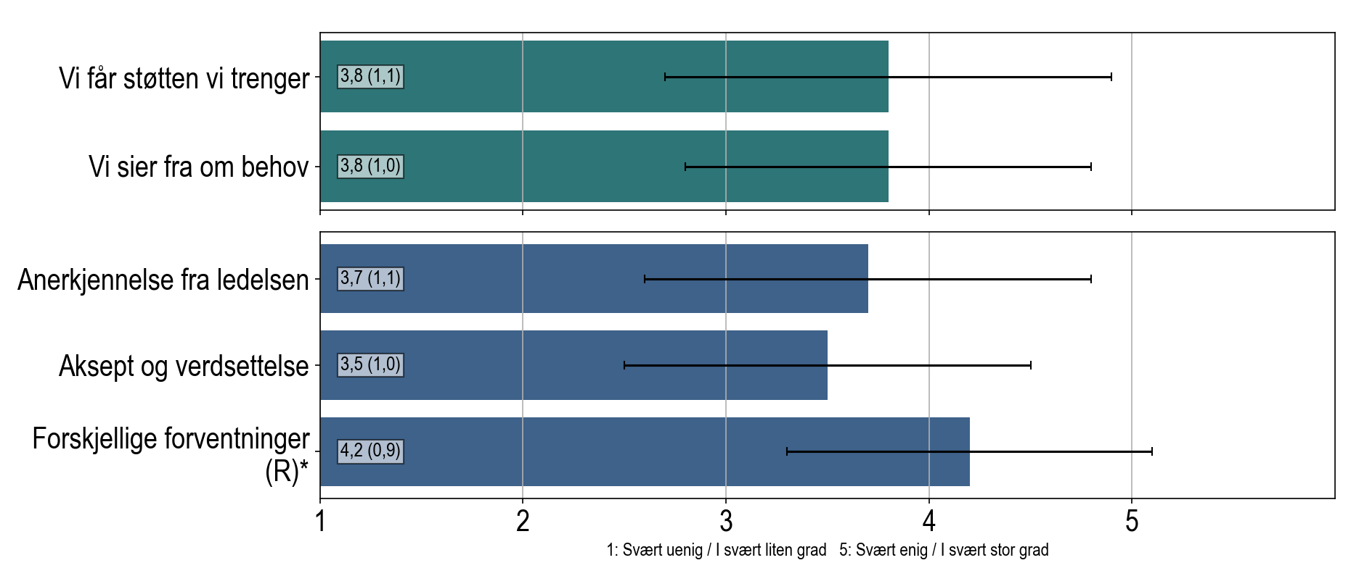
Ledelse ved vår enhet
31,0 % har hatt medarbeidersamtale det siste året, og 65,5 % opplevde den som nyttig eller svært nyttig.
Notes:
* Dette er spørsmål som opprinnelig var negativt formulert, men er her snudd, slik at en høyere skåre representerer et positivt resultat
Informasjon om variablene på denne figuren:
Vi får støtten vi trenger
Jeg får den støtten jeg trenger fra ledelsen for å få gjort jobben min: 3,8(1,1) 1: Svært uenig - 5: Svært enig
Vi sier fra om behov
Jeg forsøker å informere ledelsen om hvordan de kan bidra til at jeg får gjort en god jobb: 3,8(1,0) 1: Svært uenig - 5: Svært enig
Anerkjennelse fra ledelsen: 3,7(1,1), er en skalavariabel basert på:
Mitt arbeid blir anerkjent og verdsatt av ledelsen: 3,6(1,2) 1: I svært liten grad - 5: I svært stor grad
Jeg blir respektert av ledelsen: 3,7(1,2) 1: I svært liten grad - 5: I svært stor grad
Jeg blir behandlet rettferdig av ledelsen: 3,8(1,1) 1: I svært liten grad - 5: I svært stor grad
Aksept og verdsettelse: 3,5(1,0), er en skalavariabel basert på:
Jeg opplever at ledelsen skaper rom for å prøve og feile i arbeidet: 3,5(1,1) 1: I svært liten grad - 5: I svært stor grad
Jeg opplever at min arbeidsinnsats verdsettes av ledelsen: 3,6(1,2) 1: I svært liten grad - 5: I svært stor grad
Jeg opplever at mine innspill og meninger settes pris på av ledelsen: 3,5(1,2) 1: I svært liten grad - 5: I svært stor grad
Jeg kan si det jeg mener uten å være redd for negative reaksjoner fra ledelsen: 3,5(1,2) 1: I svært liten grad - 5: I svært stor grad
Forskjellige forventninger (R)*: 4,2(0,9), er en skalavariabel basert på:
... at jeg og ledelsen har forskjellig oppfatning av hva som er mine arbeidsoppgaver (R)*: 4,1(1,0) 1: I svært liten grad - 5: I svært stor grad
... uklare signaler om mine arbeidsoppgaver fra én og samme leder (R)*: 4,3(1,0) 1: I svært liten grad - 5: I svært stor grad
... forskjellige forventninger fra to eller flere av lederne om hva jeg skal gjøre på jobb (R)*: 4,1(1,0) 1: I svært liten grad - 5: I svært stor grad

Slide 10
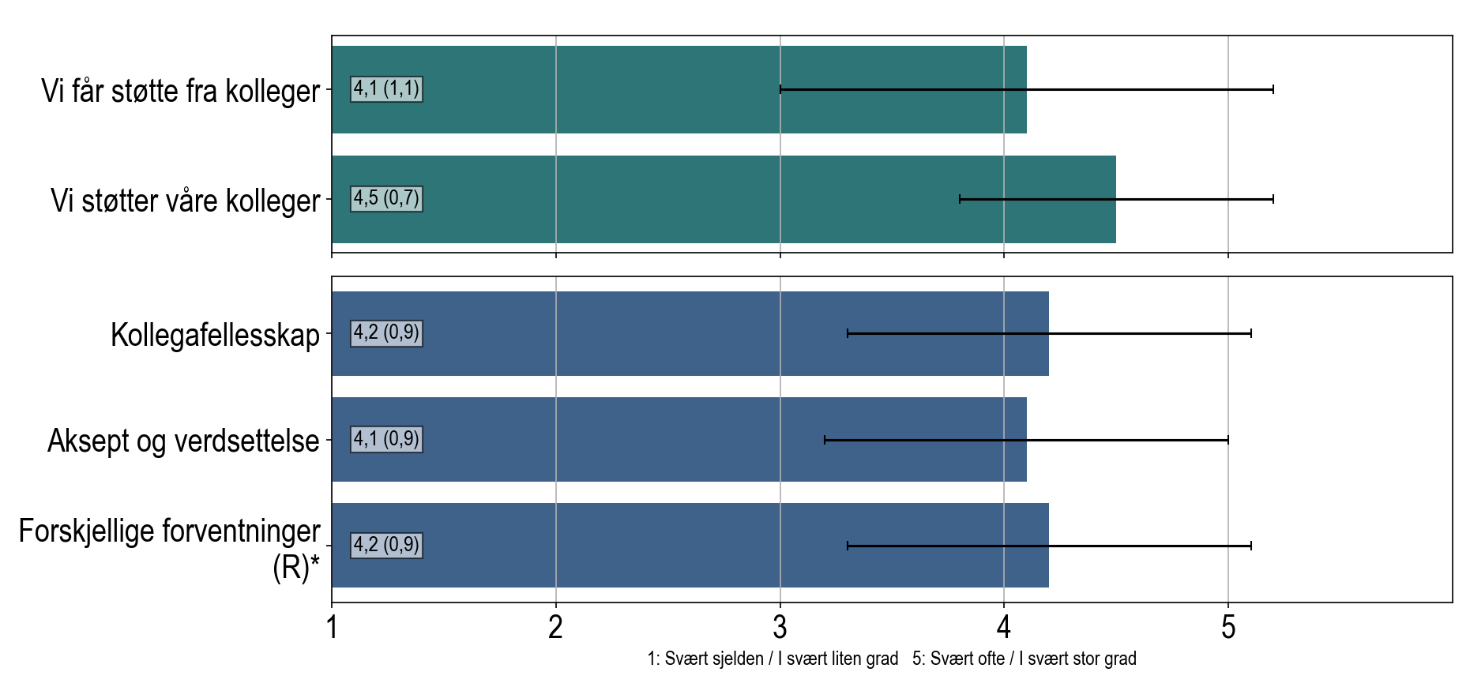
Oss og kollegene våre
Notes:
* Dette er spørsmål som opprinnelig var negativt formulert, men er her snudd, slik at en høyere skåre representerer et positivt resultat
Informasjon om variablene på denne figuren:
Vi får støtte fra kolleger
Jeg opplever at mine kolleger forsøker å hjelpe meg med å lykkes i arbeidet mitt: 4,1(1,1) 1: Svært sjelden - 5: Svært ofte
Vi støtter våre kolleger
Jeg forsøker å hjelpe mine kolleger med å lykkes i deres arbeid: 4,5(0,7) 1: Svært sjelden - 5: Svært ofte
Kollegafellesskap: 4,2(0,9), er en skalavariabel basert på:
Det er en god stemning mellom meg og mine kolleger: 4,4(0,8) 1: I svært liten grad - 5: I svært stor grad
Det er et godt fellesskap mellom kollegene mine og meg: 4,2(0,9) 1: I svært liten grad - 5: I svært stor grad
Jeg opplever at jeg er en del av et kollegafellesskap: 4,2(1,0) 1: I svært liten grad - 5: I svært stor grad
Aksept og verdsettelse: 4,1(0,9), er en skalavariabel basert på:
Jeg opplever at det rom for å prøve og feile blant mine kolleger: 4,1(1,0) 1: I svært liten grad - 5: I svært stor grad
Jeg opplever at min arbeidsinnsats verdsettes av mine kolleger: 4,1(1,0) 1: I svært liten grad - 5: I svært stor grad
Jeg opplever at mine kolleger setter pris på at jeg deler innspill og meninger: 4,1(1,0) 1: I svært liten grad - 5: I svært stor grad
Jeg kan si det jeg mener uten å være redd for negative reaksjoner fra mine kolleger: 3,9(1,1) 1: I svært liten grad - 5: I svært stor grad
Forskjellige forventninger (R)*: 4,2(0,9), er en skalavariabel basert på:
... at jeg og mine kolleger har forskjellig oppfatning av hva som er mine arbeidsoppgaver (R)*: 4,1(1,0) 1: I svært liten grad - 5: I svært stor grad
... uklare signaler om mine arbeidsoppgaver fra én og samme kollega (R)*: 4,3(1,0) 1: I svært liten grad - 5: I svært stor grad
... forskjellige forventninger fra to eller flere av mine kolleger om hva jeg skal gjøre på jobb (R)*: 4,2(1,0) 1: I svært liten grad - 5: I svært stor grad

Slide 11
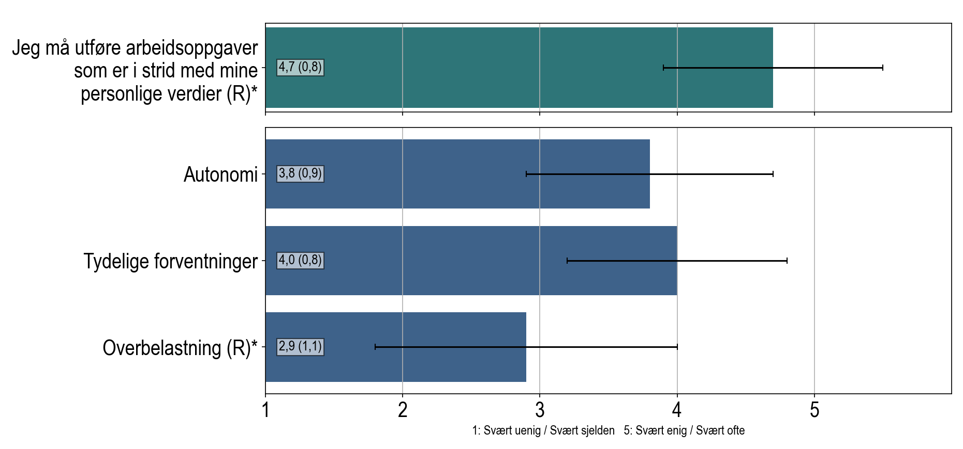
Oss og arbeidet vårt
Notes:
* Dette er spørsmål som opprinnelig var negativt formulert, men er her snudd, slik at en høyere skåre representerer et positivt resultat
Informasjon om variablene på denne figuren:
Jeg må utføre arbeidsoppgaver som er i strid med mine personlige verdier (R)*
Jeg må utføre arbeidsoppgaver som er i strid med mine personlige verdier (R)*: 4,7(0,8) 1: Svært sjelden - 5: Svært ofte
Autonomi: 3,8(0,9), er en skalavariabel basert på:
Jeg har tilstrekkelig innflytelse i utøvelsen av mitt arbeid: 3,9(1,0) 1: Svært uenig - 5: Svært enig
Jeg kan selv bestemme hvordan jeg skal planlegge arbeidet mitt: 3,9(1,1) 1: Svært uenig - 5: Svært enig
Det finnes rom for at jeg kan ta egne initiativ i arbeidet mitt: 4,1(1,0) 1: Svært uenig - 5: Svært enig
Jeg styrer selv min arbeidssituasjon i den retningen jeg ønsker: 3,6(1,1) 1: Svært uenig - 5: Svært enig
Tydelige forventninger: 4,0(0,8), er en skalavariabel basert på:
Det er klart og tydelig hva som forventes av meg i mitt arbeid: 3,8(1,0) 1: Svært uenig - 5: Svært enig
Jeg har en klar oppfatning av hvilke arbeidsoppgaver som inngår i mitt arbeidsområde: 4,2(0,9) 1: Svært uenig - 5: Svært enig
Jeg synes at målene for mitt arbeid er diffuse og uklare (R)*: 4,0(1,2) 1: Svært uenig - 5: Svært enig
Overbelastning (R)*: 2,9(1,1), er en skalavariabel basert på:
Jeg har tilstrekkelig med tid til å gjøre mine arbeidsoppgaver: 3,0(1,2) 1: Svært sjelden - 5: Svært ofte
Jeg jobber under for sterkt tidspress (R)*: 3,0(1,3) 1: Svært sjelden - 5: Svært ofte
Jeg har for mye å gjøre på jobb (R)*: 2,6(1,1) 1: Svært sjelden - 5: Svært ofte

Slide 12
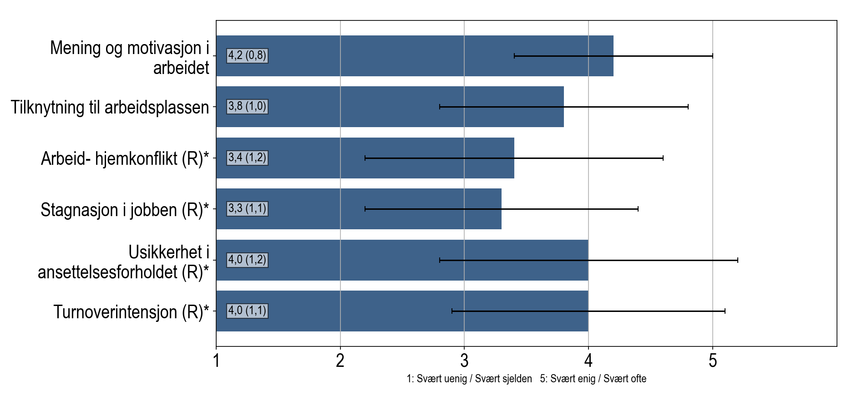
Arbeidet vårt i hverdagen
Notes:
* Dette er spørsmål som opprinnelig var negativt formulert, men er her snudd, slik at en høyere skåre representerer et positivt resultat
Informasjon om variablene på denne figuren:
Mening og motivasjon i arbeidet: 4,2(0,8), er en skalavariabel basert på:
Jeg opplever at mine arbeidsoppgaver er meningsfylte: 4,2(0,8) 1: I svært liten grad - 5: I svært stor grad
Jeg føler at arbeidet jeg gjør er viktig: 4,4(0,8) 1: I svært liten grad - 5: I svært stor grad
Jeg føler meg motivert og engasjert i arbeidet mitt: 4,1(1,0) 1: I svært liten grad - 5: I svært stor grad
Tilknytning til arbeidsplassen: 3,8(1,0), er en skalavariabel basert på:
Jeg forteller med glede om min arbeidsplass: 3,8(1,1) 1: I svært liten grad - 5: I svært stor grad
Jeg vil kunne anbefale en god venn å søke stilling på min arbeidsplass: 3,4(1,3) 1: I svært liten grad - 5: I svært stor grad
Arbeidsplassen min betyr mye for meg: 4,2(0,9) 1: I svært liten grad - 5: I svært stor grad
Arbeid- hjemkonflikt (R)*: 3,4(1,2), er en skalavariabel basert på:
Stress på jobben gjør meg irritabel hjemme (R)*: 3,5(1,3) 1: Svært sjelden - 5: Svært ofte
Jobben min gjør meg for sliten til å gjøre ting som trenger min oppmerksomhet hjemme (R)*: 3,4(1,3) 1: Svært sjelden - 5: Svært ofte
Bekymringer eller problemer på jobben distraherer meg hjemme (R)*: 3,4(1,4) 1: Svært sjelden - 5: Svært ofte
Stagnasjon i jobben (R)*: 3,3(1,1), er en skalavariabel basert på:
Mine framtidsutsikter i denne organisasjonen er gode: 3,4(1,2) 1: Svært uenig - 5: Svært enig
Jeg er urolig for min karriereutvikling i denne organisasjonen (R)*: 3,3(1,4) 1: Svært uenig - 5: Svært enig
Jeg er urolig for at jeg skal få mindre stimulerende arbeidsoppgaver i framtiden (R)*: 3,3(1,3) 1: Svært uenig - 5: Svært enig
Usikkerhet i ansettelsesforholdet (R)*: 4,0(1,2), er en skalavariabel basert på:
Jeg er urolig for at jeg ikke får beholde jobben (R)*: 4,0(1,2) 1: Svært uenig - 5: Svært enig
Jeg opplever ansettelsesforholdet mitt som trygt og sikkert: 4,0(1,2) 1: Svært uenig - 5: Svært enig
Turnoverintensjon (R)*: 4,0(1,1), er en skalavariabel basert på:
Jeg tenker ofte på å slutte i min nåværende jobb (R)*: 3,8(1,4) 1: Svært uenig - 5: Svært enig
Jeg kan komme til å slutte i min nåværende jobb i løpet av de neste 12 månedene (R)*: 4,1(1,2) 1: Svært uenig - 5: Svært enig
Jeg vil sannsynligvis lete aktivt etter ny jobb i løpet av de neste 12 månedene (R)*: 4,1(1,2) 1: Svært uenig - 5: Svært enig

Slide 13
Håndtering av uakseptabel oppførsel
Vet hva vi skal gjøre ved uakseptabel oppførsel: Mot oss selv 74,2 % , mot andre 68,8 % .
UiO har egne ansatte, tjenester og systemer for å varsle og følge deg opp
Hvis du ønsker eller trenger oppfølging i din sak, må du si ifra.
Du kan si ifra til din nærmeste leder, eller leder over
Du kan bruke UiOs varslingssystem Si ifra!
Du kan også si ifra til ditt verneombud eller hovedverneombud
Dersom du ønsker støtte eller veiledning, kan du også kontakte Enhet for bedriftshelsetjeneste (BHT) for en samtale. BHT har taushetsplikt.
Andre som kan gi støtte er tillitsvalgte i din fagforening eller eksterne med lovpålagt taushetsplikt (eks. advokat, lege og psykolog).

Slide 14
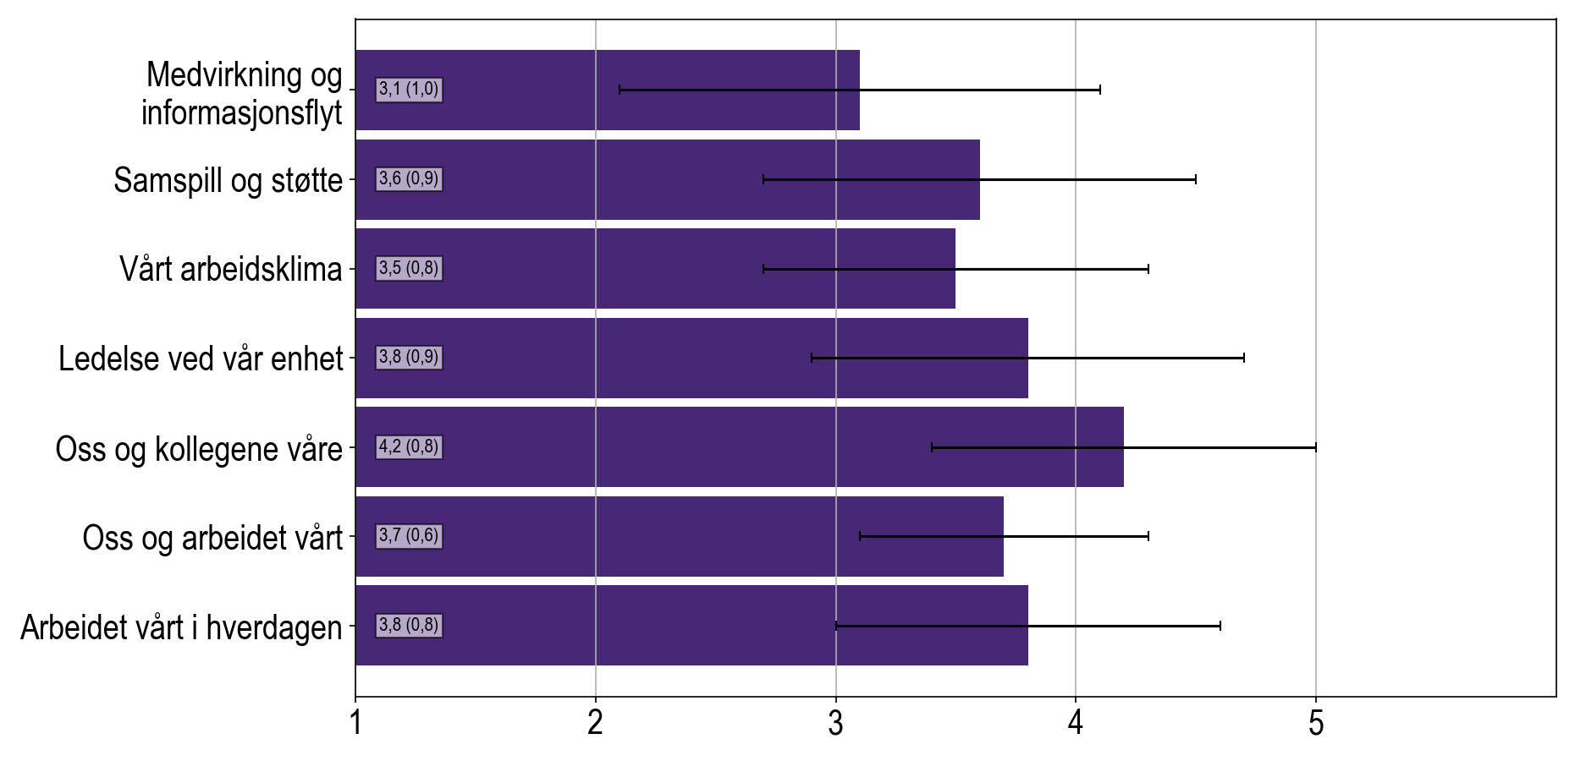
Vårt arbeidsmiljø oppsummert

Slide 15
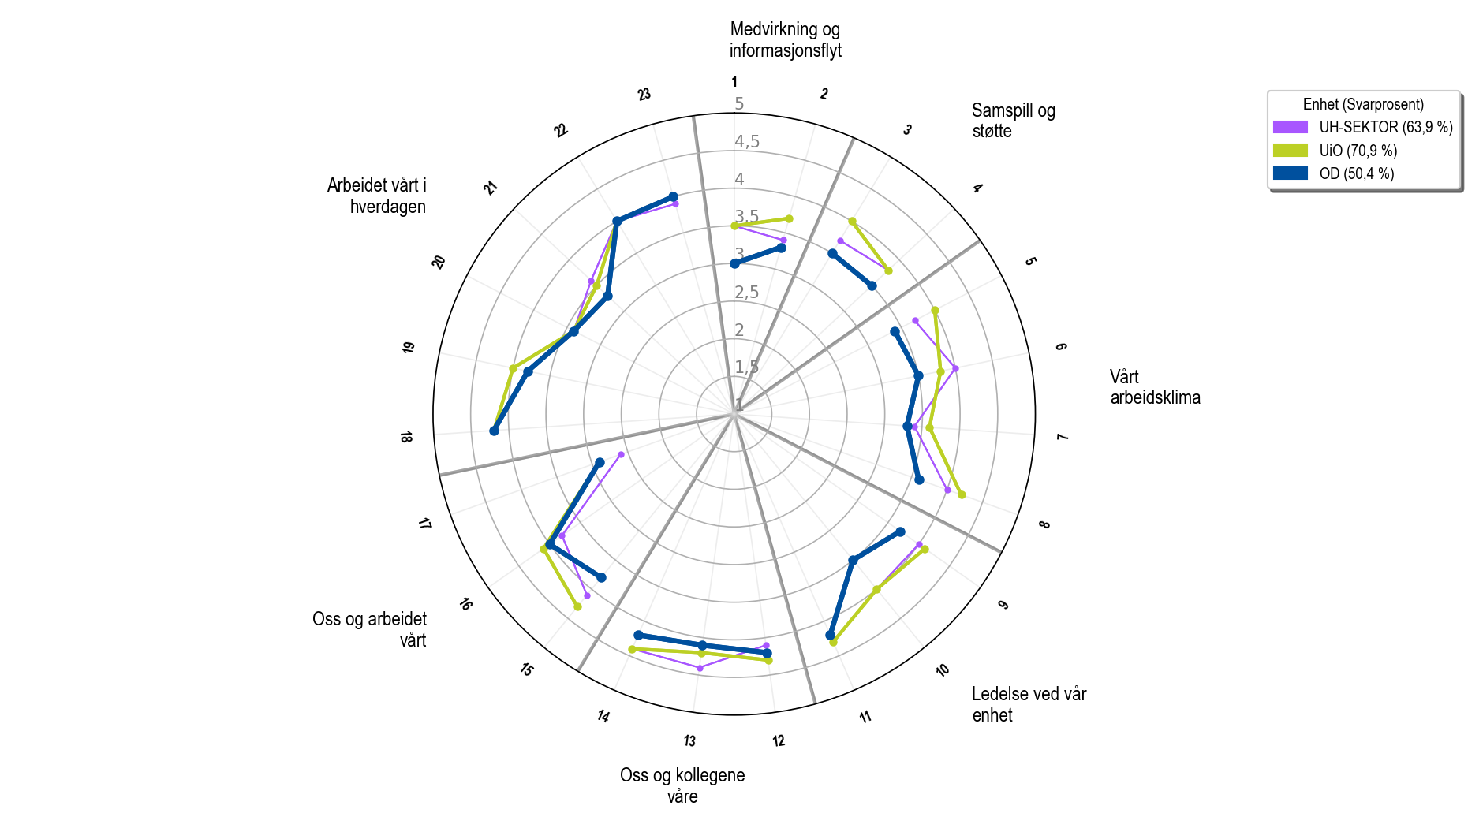
Notes:
Medvirkning og informasjonsflyt
1:Medvirkning og involvering
2:Intern informasjonsflyt
Samspill og støtte
3:Støtte til å gjøre jobben
4:Samspill på tvers
Vårt arbeidsklima
5:Innovasjonsklima
6:Mestringsklima
7:Konflikthåndteringsklima
8:Konfliktklima (R)*
Ledelse ved vår enhet
9:Anerkjennelse fra ledelsen
10:Aksept og verdsettelse
11:Forskjellige forventninger (R)*
Oss og kollegene våre
12:Kollegafellesskap
13:Aksept og verdsettelse
14:Forskjellige forventninger (R)*
Oss og arbeidet vårt
15:Autonomi
16:Tydelige forventninger
17:Overbelastning (R)*
Arbeidet vårt i hverdagen
18:Mening og motivasjon i arbeidet
19:Tilknytning til arbeidsplassen
20:Arbeid- hjemkonflikt (R)*
21:Stagnasjon i jobben (R)*
22:Usikkerhet i ansettelsesforholdet (R)*
23:Turnoverintensjon (R)*

Slide 16
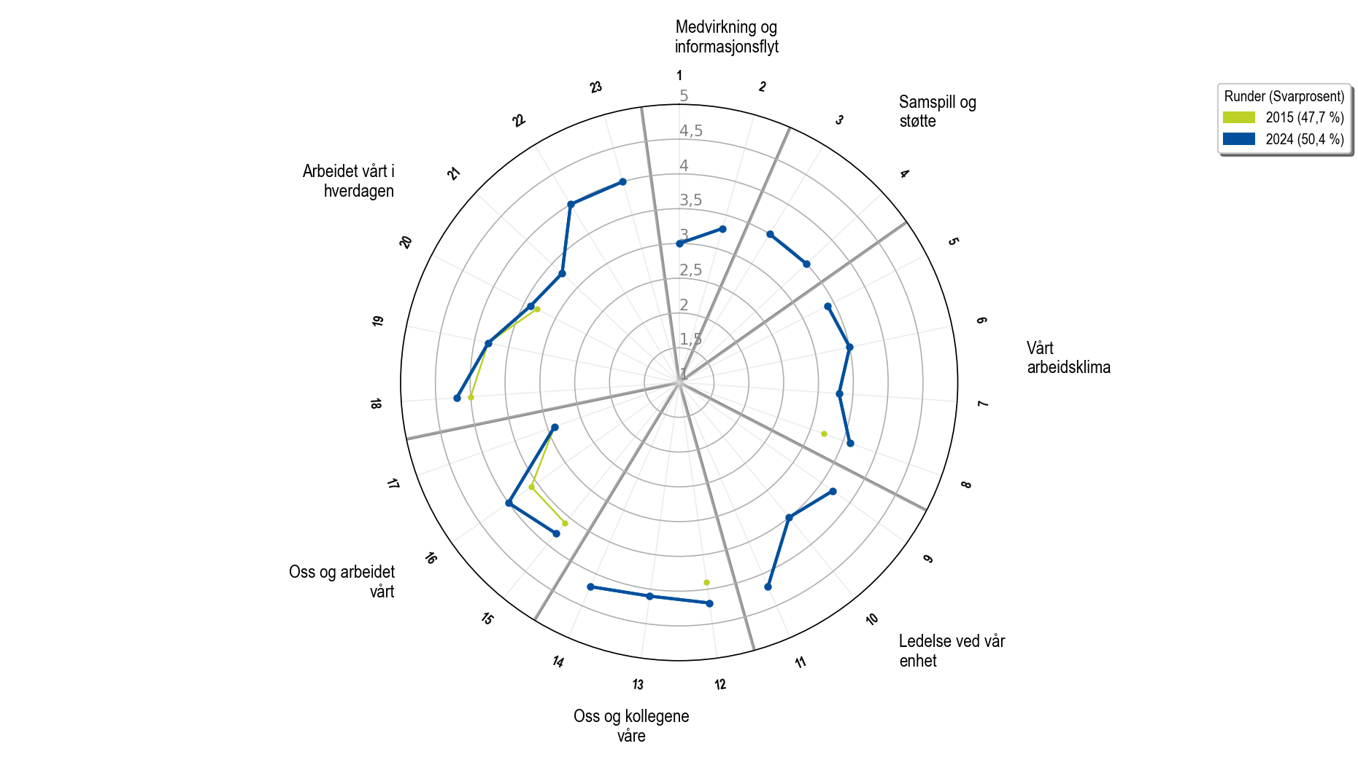
Notes:
Medvirkning og informasjonsflyt
1:Medvirkning og involvering
2:Intern informasjonsflyt
Samspill og støtte
3:Støtte til å gjøre jobben
4:Samspill på tvers
Vårt arbeidsklima
5:Innovasjonsklima
6:Mestringsklima
7:Konflikthåndteringsklima
8:Konfliktklima (R)*
Ledelse ved vår enhet
9:Anerkjennelse fra ledelsen
10:Aksept og verdsettelse
11:Forskjellige forventninger (R)*
Oss og kollegene våre
12:Kollegafellesskap
13:Aksept og verdsettelse
14:Forskjellige forventninger (R)*
Oss og arbeidet vårt
15:Autonomi
16:Tydelige forventninger
17:Overbelastning (R)*
Arbeidet vårt i hverdagen
18:Mening og motivasjon i arbeidet
19:Tilknytning til arbeidsplassen
20:Arbeid- hjemkonflikt (R)*
21:Stagnasjon i jobben (R)*
22:Usikkerhet i ansettelsesforholdet (R)*
23:Turnoverintensjon (R)*

Slide 17

Trekning av gavekort
Fatbardha Aliji
Helvi Saltnes
Hege Markussen
Kenneth Hestvik
Ali-oddin Naemi

